Slide 1
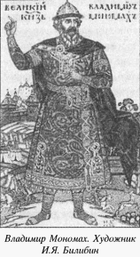
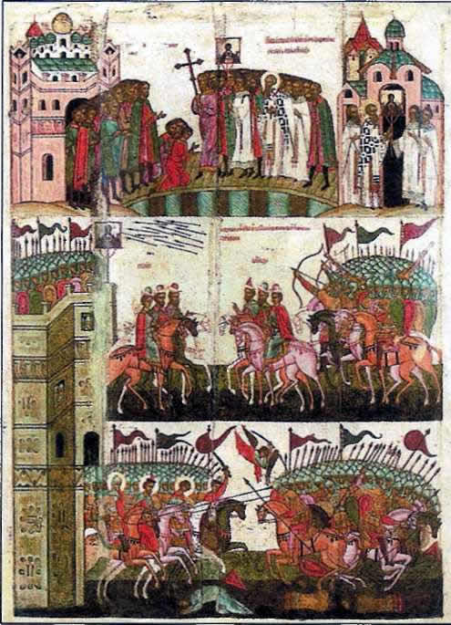
Нравственные заветы Древней Руси.
«Поучение» Владимира Мономаха.
Автор: Засыпкина Н. И. ,
учитель русского языка и литературы
НРМОБУ «Сингапайская СОШ»

Slide 2
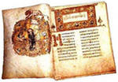
Задачи урока:
познакомиться с жанровыми и
языковыми особенностями «Повести
временных лет»;
определить «нравственные заветы»,
используя текст «Поучения»; сравнить с
современными представлениями;
учиться комментировать древнерусский
текст на примере «Поучения» Владимира
Мономаха;
развивать исследовательские,
коммуникативные навыки.

Slide 3
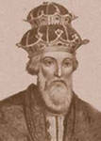

Эпиграф урока
«Дети мои или кто иной, слушая эту грамотку, не посмейтесь, но кому она будет люба, пусть примет ее в сердце свое и не станет лениться…»

Slide 4
Как вы думаете, почему были выбраны в качестве эпиграфа эти слова?
«Дети мои или кто иной, слушая эту грамотку, не посмейтесь, но кому она будет люба, пусть примет ее в сердце свое и не станет лениться…»

Slide 5

« …чувство общественной ответственности писателя…»
Читаем высказывания Д.С. Лихачева о древнерусской литературе, её авторах.

Slide 6

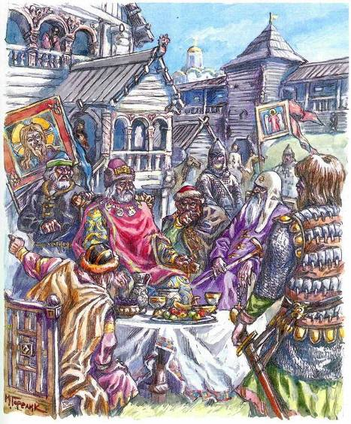
«...откуда есть пошла русская земля…»
Назовите особенности древнерусской литературы, состав летописного свода.

Slide 7

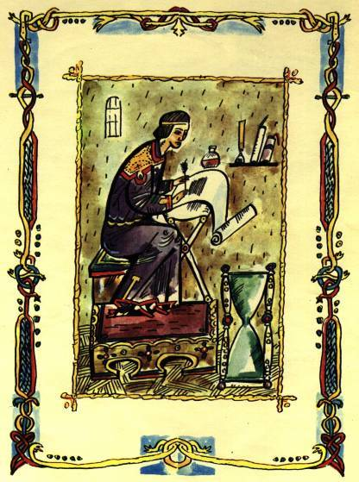
Жанры древнерусской литературы
Послание – обычно использовалось в публицистических целях
Хождение – жанр, в котором описывались всякого рода путешествия в иные земли и приключения
Житие – описание жизни святого
Летопись – погодные записи важных исторических событий
Поучение -жанр, в котором излагались правила жизни.

Slide 8
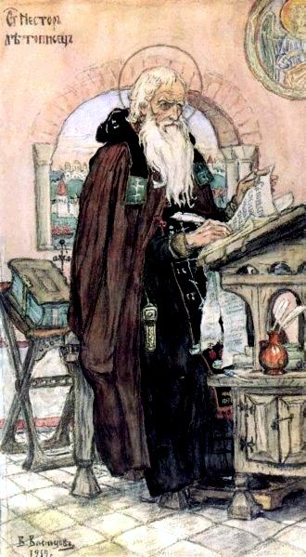
В этой обители день и ночь склонялся над своей «Повестью временных лет» летописец Нестор. Главный подвиг его жизни – составление летописного свода «Повесть временных лет».

Slide 9
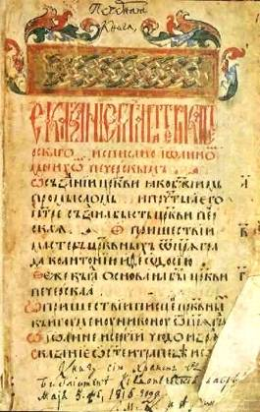
Чем объясняется столь высокая оценка, данная Д.С.Лихачевым, древнерусской литературе?
Какие нравственные заветы оставила нам древнерусская литература?

Slide 10
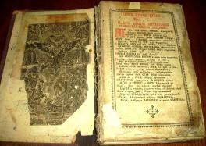
«Азъ худый, дедомъ своимъ Ярославомъ, благословленымъ, славнымъ, нареченный въ крещении Василий, русьскымь именемь Володимиръ[1], отцемь взълюбленымь и матерью своею Мьномахы[2] ... и хрестьяных людий деля, колико бо сблюдъ по милости своей и по отие молитве от всех бедъ! Седя на санех[3], помыслих в души своей и похвалих бога, иже мя сихъ дневъ грешнаго допровади. Да дети мои, или инъ кто[4], слышавъ ею грамотицю, не посмейтеся, но ему же люба детий моих, а приметь е в сердце свое, и не ленитися начнеть, тако же и тружатися.»
Напишите современную редакцию текста

Slide 11


Slide 12

.

Slide 13

.

Slide 14

Ответьте на вопросы:
– В чем смысл «Поучения»?
– Какие советы «благоверного князя» кажутся
вам полезными и в наше время?
– Какие нравственные ценности восхваляет
Владимир Мономах?
– Каким словом можно назвать заботу о тех,
кто нуждается?
– Как вы думаете, люди в наше время
проявляют милосердие?
Докажите, приводя примеры из текста, что актуально или неактуально именно сегодня.
.

Slide 15
Вопросы | Примеры
Каким должен быть идеальный правитель? | Не обижать бедных и убогих. Не надеяться на окружающих, сам должен делать всё, что надо. Хвалить Бога и прославлять милость Его. Не боясь ни войны, ни зверя, дело исполнять мужское. Не брать грех на душу, не лишать жизни христианина.
Советы на каждый день | Лжи остерегайтесь и пьянства, от того душа погибает и тело. Гордости не имейте в сердце и в уме. Старых чтите, как отца, а молодых, как братьев. Не пропустите человека, не приветив его. Чего не умеете, тому учитесь. Творите добро.

Slide 16
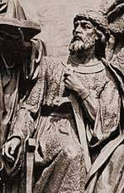
В.Мономах вошёл в историю России как выдающийся исторический деятель. Он пытался прекратить княжеские междуусобицы, разорявшие и ослаблявшие Русь.
При нём завершился разгром половцев.
Став киевским князем, он дополнил «Русскую правду» законами в пользу простых горожан.
Он проявил в своих трудах «…чувство общественной ответственности писателя...»

